Slide 1
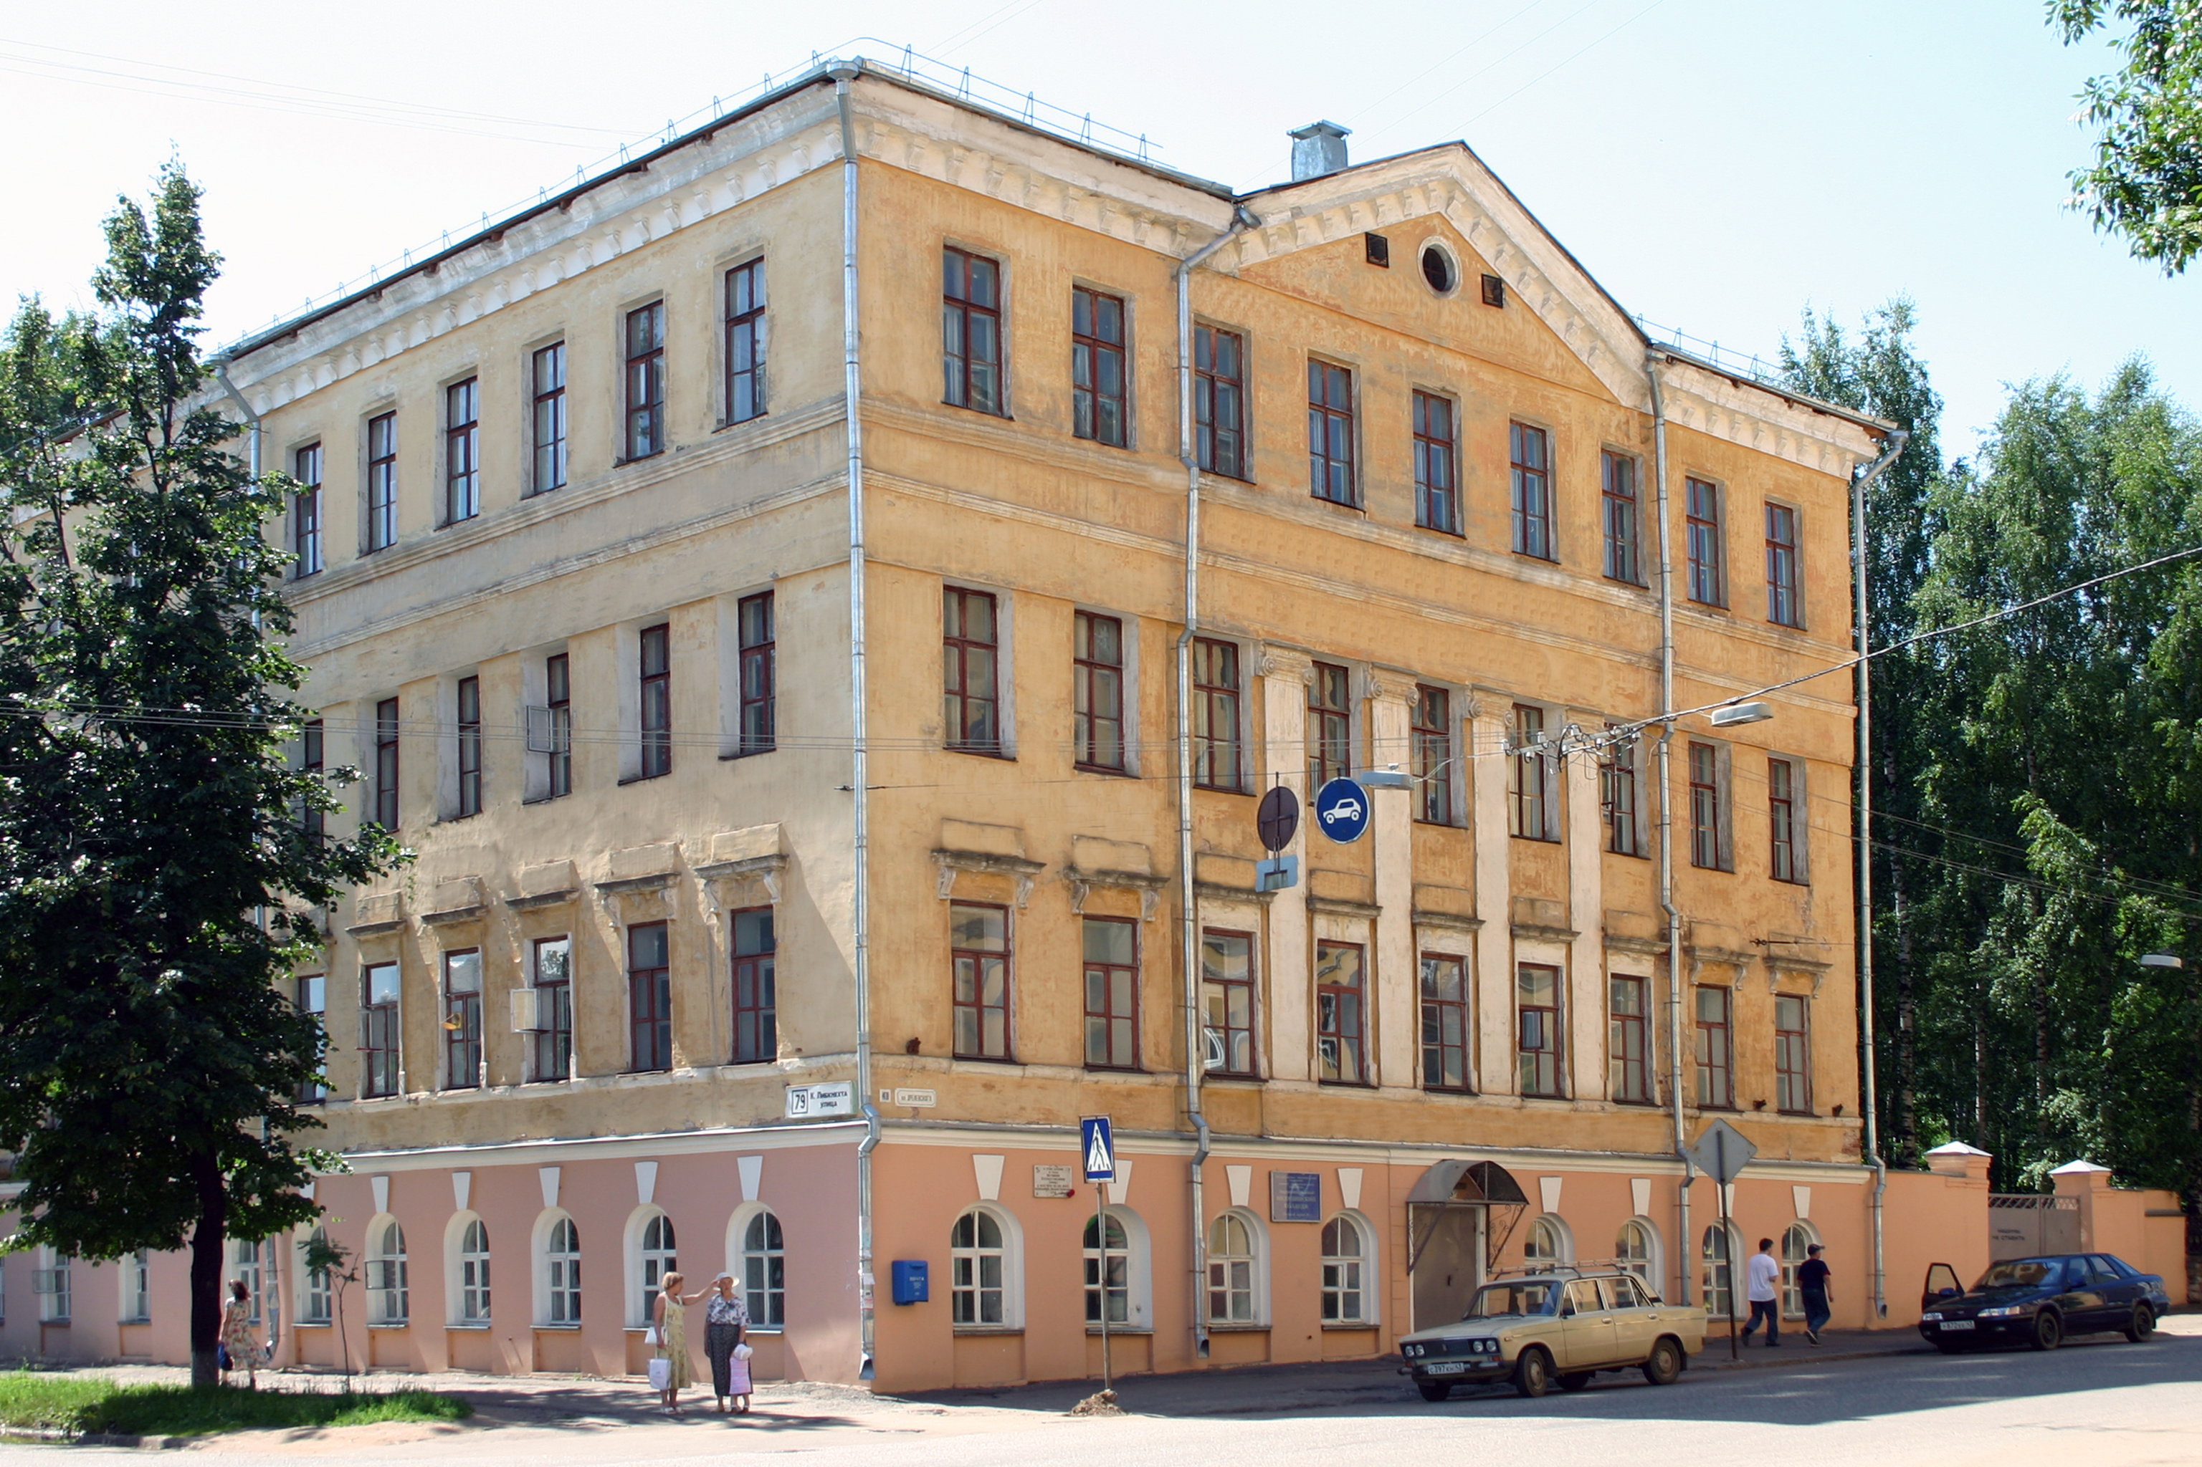
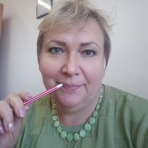

Проект Профессиональная траектория
КОГПОБУ «Кировский медицинский колледж»
ФОТО колледжа
Валова Ирина Анатольевна-зам. директора по учебно-методической работе
Верешкина Ольга Игоревна-начальник отдела по воспитательной работе

Slide 2




Проблема – сохранение контингента по медицинским специальностям ТОП-Регион
Недостаточная мотивация к обучению
Отсев студентов 1 года обучения
Низкая успеваемость

Slide 3
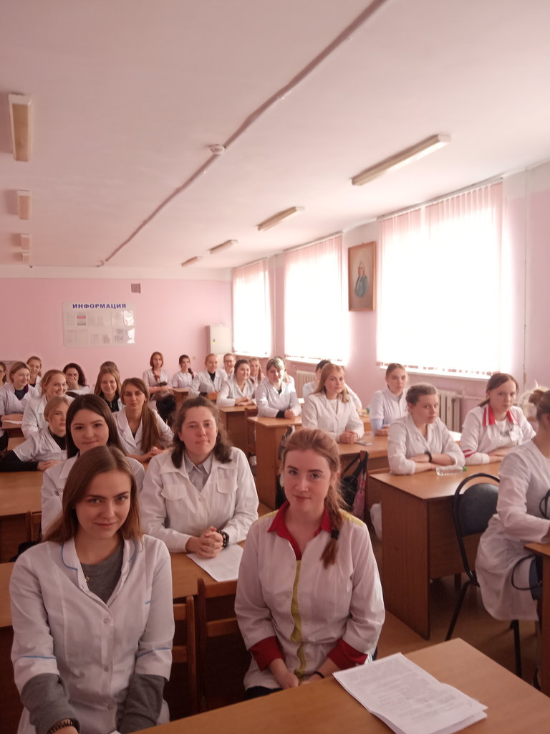
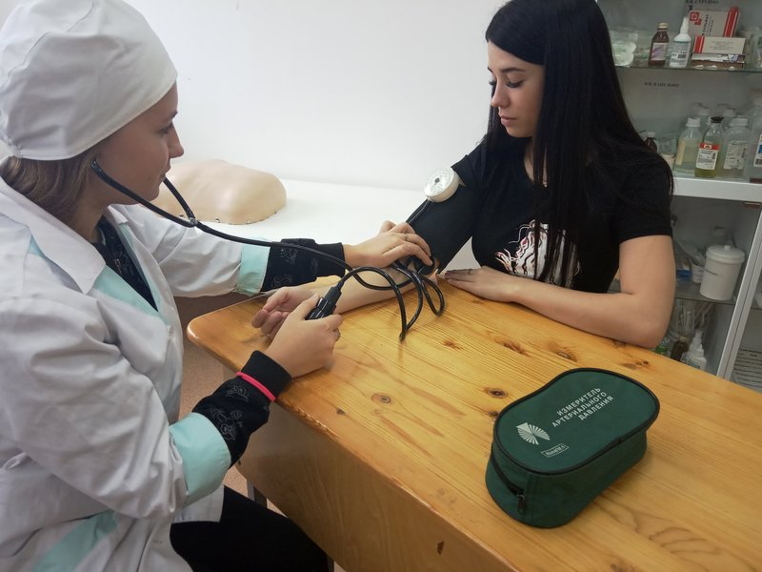
Модель наставничества “студент-студент”
Проведение первого классного часа –знакомства, музейных уроков
с привлечением старшекурсников

Slide 4
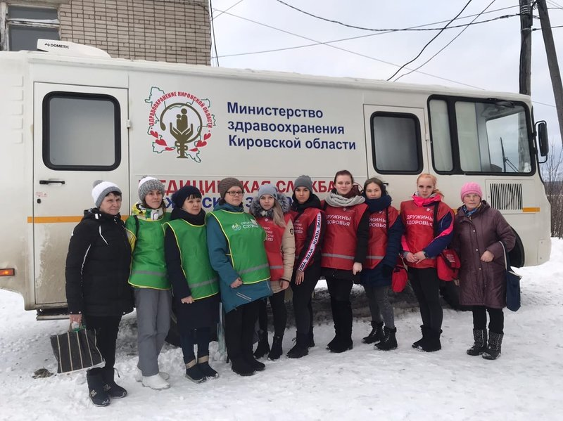
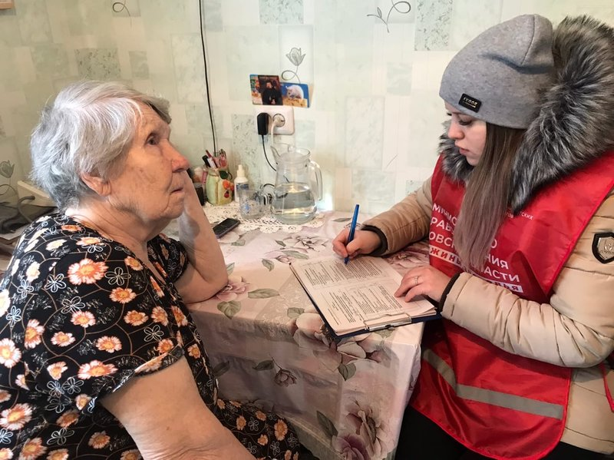
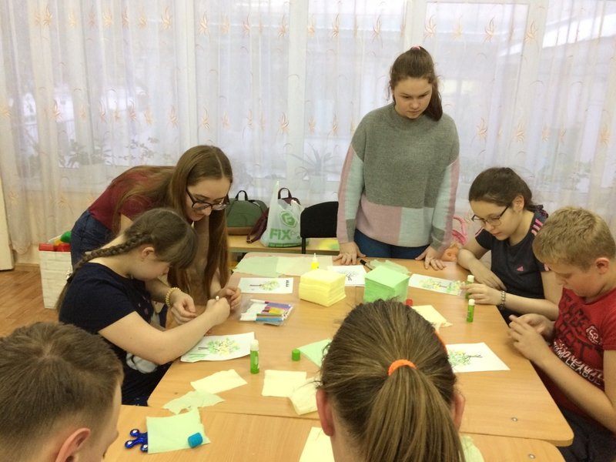
Модель наставничества “студент-студент”
Вовлечение в волонтерский отряд студентов разных специальностей и курсов

Slide 5
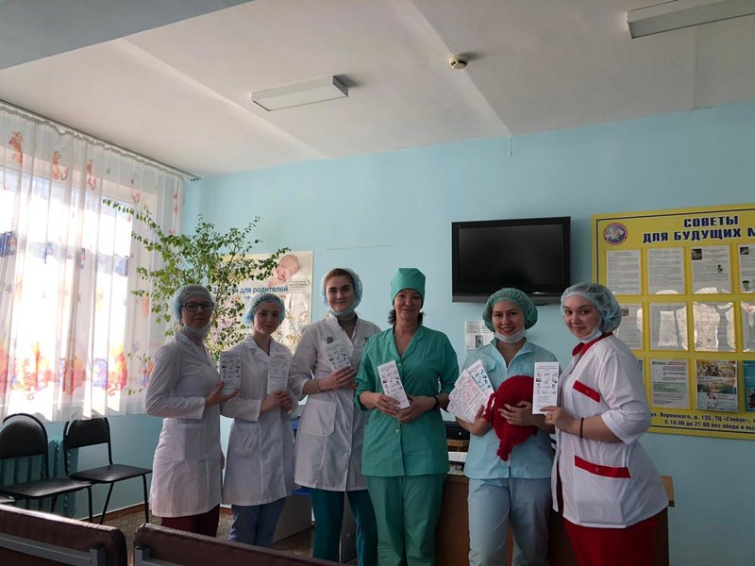

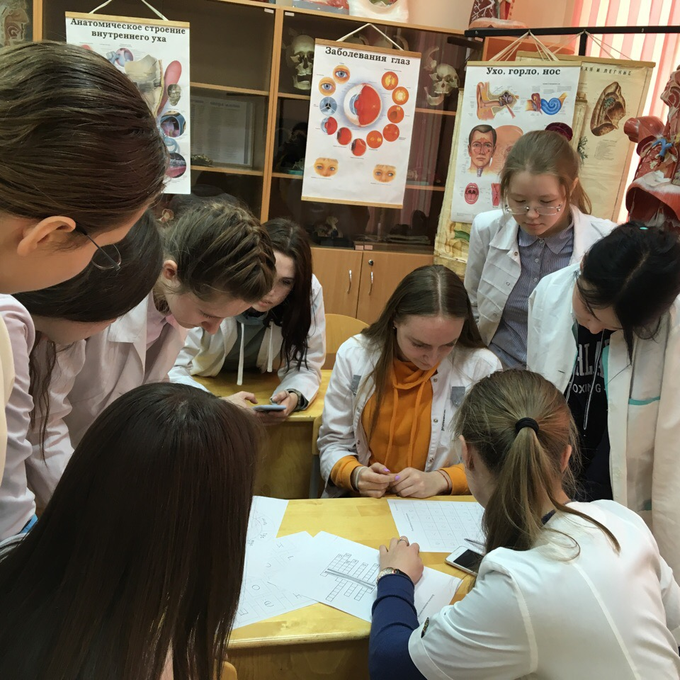
Модель наставничества “студент-студент”
Проведение профессиональных конкурсов, посвященных «Аккордным дням» и студенческой конференции УИР «Научный калейдоскоп»

Slide 6
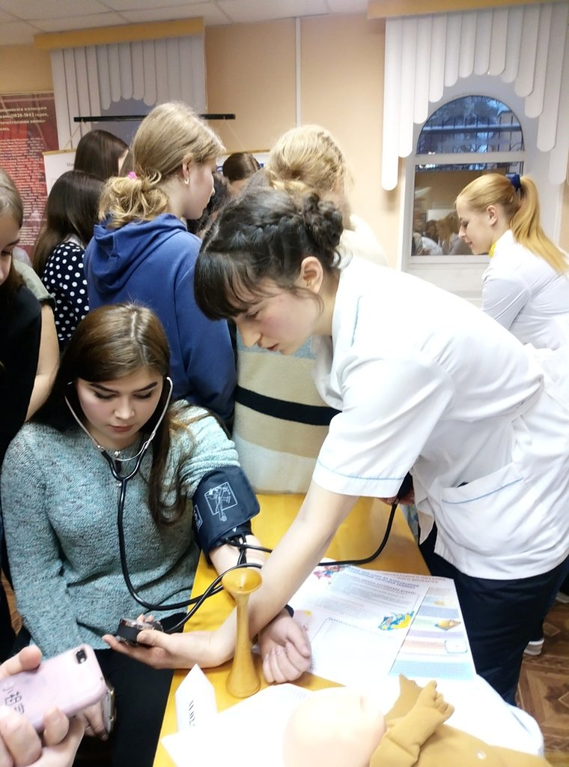
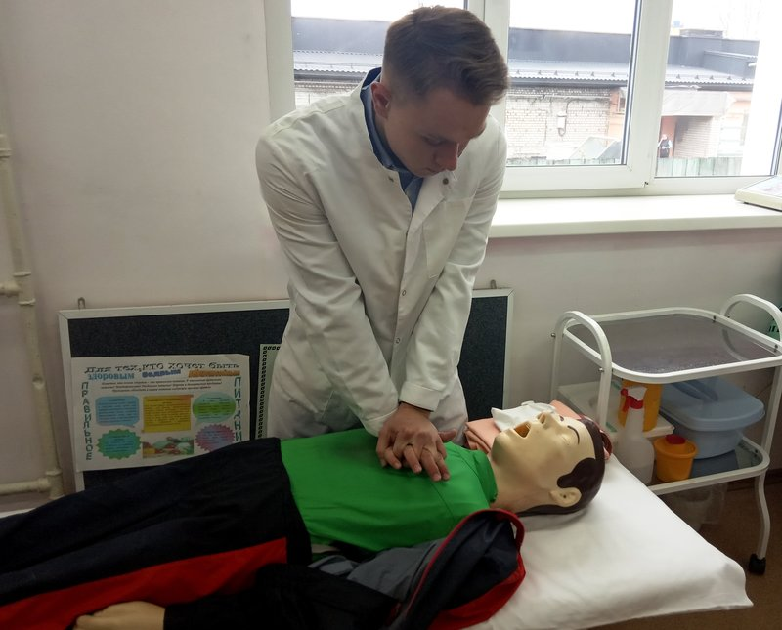
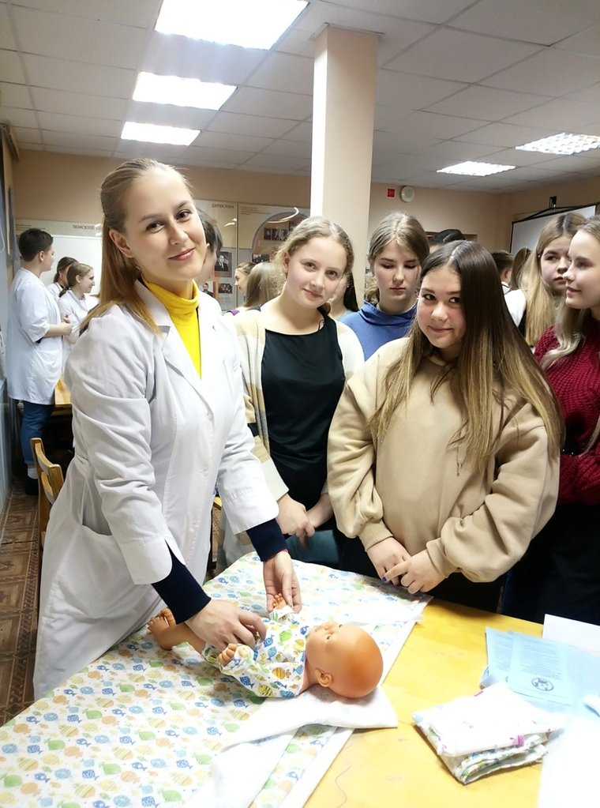
Модель наставничества “студент-студент”
Проведения профориентационных мероприятий

Slide 7
Ожидаемый результат – повышение мотивации к получению профессии
Студенты
1 курса увидят перспективу
Формирование студенческого сообщества
Развитие профессионально значимых качеств

